Slide 1
第 7 章 假设检验
PowerPoint
统计学

Slide 2
第 6 章 假设检验
6.1 假设检验的基本问题
6.2 一个总体参数的检验
6.3 两个总体参数的检验

Slide 3
假设检验在统计方法中的地位
统计方法
描述统计
推断统计
参数估计
假设检验

Slide 4
思考：
1、小概率事件容易发生吗？
2、我们通常把什么样的问题放在原假设？
为什么原假设处于被保护的位置？

Slide 5


假设检验的过程
（提出假设→抽取样本→作出决策）
我认为人口的平均年龄为50岁
拒绝假设
别无选择!
提出假设
作出决策
总体
☺
☺
☺
☺
☺
☺
☺
☺
☺
抽取随机样本
均值
‾ x = 20
☺
☺

Slide 6
6.1 假设检验的基本问题
一、假设的陈述
二、两类错误与显著性水平
三、统计量与拒绝域
四、利用P值进行决策

Slide 7
假设的陈述

Slide 8
什么是假设?
(hypothesis)
 对总体参数的具体数值所作的陈述
  总体参数包括总体均值、比率、方差等
  分析之前必须陈述
我认为这种新药的疗效比原有的药物更有效!

Slide 9

什么是假设检验?
(hypothesis test)
先对总体的参数(或分布形式)提出某种假设，然后利用样本信息判断假设是否成立的过程
2. 逻辑上运用反证法，统计上依据小概率原理

Slide 10
假设检验中的小概率原理
1. 什么小概率？在一次试验中，一个几乎不可能发生的事件发生的概率
2. 在一次试验中小概率事件一旦发生，我们就有理由拒绝“假设”
3. 小概率由研究者事先确定

Slide 11
例1
如果某企业生产10000件产品，其中有90件次品，它对外声称它的产品次品率低于2%。（那么假设次品率低于2%是真实的）。
现在开始随机抽样检验，
n=100
可能的结果……

Slide 12
原假设与备择假设

Slide 13
原假设
(null hypothesis)
研究者想收集证据予以反对的假设
又称“零假设”
表示为 H₀
  指定为符号 =，≤ 或 ≥
  H₀ ： μ = 某一数值
  例如, H₀ ： μ = 10cm

Slide 14
备择假设
(alternative hypothesis)
研究者想收集证据予以支持的假设，
也称“研究假设”，它是与原假设对立的假设，
表示为 H₁
总是有符号 ≠, < 或 >
H₁ ： μ <某一数值，或μ >某一数值
例如, H₁ ： μ < 10cm，或μ >10cm

Slide 15
双侧检验与单侧检验
(假设的形式)
假设 | 双侧检验 | 单侧检验
 |  | 左侧检验 | 右侧检验
原假设 | H₀ : μ = μ₀ | H₀ : μ ≥ μ₀ | H₀ : μ ≤ μ₀
备择假设 | H₁ : μ ≠μ₀ | H₁ : μ < μ₀ | H₁ : μ > μ₀

Slide 16
提出假设
(结论与建议)
原假设和备择假设是一个完备事件组，而且相互对立
  在一项假设检验中，原假设和备择假设必有一个成立，而且只有一个成立
等号“=”总是放在原假设上
检验的目的主要是收集证据拒绝原假设
先确定备择假设，再确定原假设
因研究目的不同，对同一问题可能提出不同的假设(也可能得出不同的结论)

Slide 17
原假设：原有的理论、原有的看法、原有的
状态、或者说是那些历史的、经验
的，被大多数人所认可接受的东西。
是不能轻易否定的命题。
备择假设：新的、可能的，需要验证的命题。

Slide 18
思考：
在什么情况下可以拒绝原假设？

Slide 19

提出假设
(例题分析)
【例】味佳食品生产企业以生产袋装食品为主，一种袋装食品的每袋标准重量为100克，为对产量质量进行监测，企业质检部门经常要进行抽检，以分析每袋重量是否符合要求。如果每袋食品的平均重量大于或小于100克，则表明生产过程不正常，必须进行调整。试陈述用来检验生产过程是否正常的原假设和备择假设。
解：研究者想收集证据予以证明的假设应该是“生产过程不正常”。建立的原假设和备择假设为
H₀ ： μ = 100克 H₁ ： μ ≠ 100克

Slide 20

提出假设
(例题分析)
【例】光明灯泡生产厂一项研究表明，采用新技术生产后，将会使灯泡的使用寿命明显延长到1500小时以上。检验这一结论是否成立。试陈述用于检验的原假设与备择假设
解：研究者总是想证明自己的研究结论(寿命延长)是正确的。建立的原假设与备择假设应为
H₀: μ ≤ 1500 H₁: μ > 1500

Slide 21
提出假设
(例题分析)
【例】光明灯泡生产厂声称，该企业所生产的灯泡的平均使用寿命在1500小时以上。如果你准备进一批货，怎样进行检验。试陈述用于检验的原假设与备择假设
解：检验权在销售商一方，作为销售商，你总是想收集证据证明生产厂的说法是不正确的。建立的原假设和备择假设为
H₀ ： μ ≥ 1500 H₁ ： μ < 1500

Slide 22

提出假设
(例题分析)
【例】一家研究机构估计，一种以休闲和娱乐为主题的杂志，其读者群中80%以上为女性。为验证这一估计是否正确，该研究机构随机抽取了一个样本进行检验。试陈述用于检验的原假设与备择假设
解：研究者想收集证据予以支持的假设是“读者群中80%以上为女性”。建立的原假设和备择假设为
H₀ ： π ≤ 80% H₁ ： π> 80%

Slide 23
双侧检验与单侧检验

Slide 24
双侧检验
1. 备择假设没有特定的方向性，并含有符号“≠”的假设检验，称为双侧检验或双尾检验(two-tailed test)
2. 无论是大于还是小于某一假设值,都必需采取相应的行动措施

Slide 25
双侧检验
(例题分析)
【例】味佳食品生产企业以生产袋装食品为主，一种袋装食品的每袋标准重量为100克，为对产量质量进行监测，企业质检部门经常要进行抽检，以分析每袋重量是否符合要求。如果每袋食品的平均重量大于或小于100克，则表明生产过程不正常，必须进行调整。试陈述用来检验生产过程是否正常的原假设和备择假设。
解：研究者想收集证据予以证明的假设应该是“生产过程不正常”。建立的原假设和备择假设为
H₀ ： μ = 100克 H₁ ： μ ≠ 100克

Slide 26
单侧检验
备择假设具有特定的方向性，并含有符号“>”或“<”的假设检验，称为单侧检验或单尾检验(one-tailed test)
  备择假设的方向为“<”，称为左侧检验
  备择假设的方向为“>”，称为右侧检验
2. 研究者想收集证据予以支持的假设作为备择假设H₁
  研究者想收集证据证明其不正确的假设作为原假
  设H₀
  先确立备择假设H₁

Slide 27
单侧检验
(例题分析)
【例】光明灯泡生产厂一项研究表明，采用新技术生产后，将会使灯泡的使用寿命明显延长到1500小时以上。检验这一结论是否成立。试陈述用于检验的原假设与备择假设
解：研究者总是想证明自己的研究结论(寿命延长)是正确的。建立的原假设与备择假设应为
H₀: μ ≤ 1500 H₁: μ > 1500

Slide 28
单侧检验
(例题分析)
【例】光明灯泡生产厂声称，该企业所生产的灯泡的平均使用寿命在1500小时以上。如果你准备进一批货，怎样进行检验。试陈述用于检验的原假设与备择假设
解：检验权在销售商一方，作为销售商，你总是想收集证据证明生产商的说法是不正确的。建立的原假设和备择假设为
H₀ ： μ ≥ 1500 H₁ ： μ < 1500

Slide 29
单侧检验
(例题分析)
【例】一家研究机构估计，一种以休闲和娱乐为主题的杂志，其读者群中80%以上为女性。为验证这一估计是否正确，该研究机构随机抽取了一个样本进行检验。试陈述用于检验的原假设与备择假设
解：研究者想收集证据予以支持的假设是“读者群中80%以上为女性”。建立的原假设和备择假设为
H₀ ： π ≤ 80% H₁ ： π> 80%

Slide 30
双侧检验与单侧检验
(假设的形式)
假设 | 双侧检验 | 单侧检验
 |  | 左侧检验 | 右侧检验
原假设 | H₀ : μ = μ₀ | H₀ : μ ≥ μ₀ | H₀ : μ ≤ μ₀
备择假设 | H₁ : μ ≠μ₀ | H₁ : μ < μ₀ | H₁ : μ > μ₀

Slide 31
两类错误与显著性水平

Slide 32
例1、如果某企业生产10000件产品，其中有90件次品，它对外声称它的产品次品率低于2%。（那么原假设次品率低于2%是真实的）。
现在开始随机抽样检验, n=100
可能的结果……
例2、如果某企业生产10000件产品，其中有900件次品，它对外声称它的产品次品率低于2%。（那么原假设次品率低于2%是虚假的）。
现在开始随机抽样检验, n=100
可能的结果……

Slide 33
例1、
原假设为真：
拒绝原假设---决策错误、是弃真错误
不拒绝原假设---决策正确
例2、原假设为假：
拒绝原假设---决策正确
不拒绝原假设---决策错误、是取伪错误

Slide 34
假设检验中的两类错误
（决策风险）
1. 第Ⅰ类错误(弃真错误)
  原假设为真时拒绝原假设
  第Ⅰ类错误的概率记为α
    被称为显著性水平
2. 第Ⅱ类错误(取伪错误)
  原假设为假时未拒绝原假设
  第Ⅱ类错误的概率记为β (Beta)
β
α

Slide 35
假设检验中的两类错误
(决策结果)
H₀: 无罪
假设检验就好像一场审判过程
统计检验过程
陪审团审判
裁决 | 实际情况
 | 无罪 | 有罪
无罪 | 正确 | 错误
有罪 | 错误 | 正确
H₀ 检验
决策 | 实际情况
 | H₀为真 | H₀为假
未拒绝H₀ | 正确决策 (1 – α) | 第Ⅱ类错误(β )
拒绝H₀ | 第Ⅰ类错误(α ) | 正确决策 (1-β )

Slide 36
α 错误和 β 错误的关系
α和β 的关系就像翘翘板，α小β 就大， α大β 就小
你不能同时减少两类错误!
β
α

Slide 37
思考：
α+β=？

Slide 38
影响 β 错误的因素
1. 总体参数的真值
随着假设的总体参数与真实参数值差异的减小而增大
2. 显著性水平 α
  当 α 减少时增大
3. 总体标准差 σ
  当 σ 增大时增大
4. 样本容量 n
  当 n 减少时增大

Slide 39
显著性水平α
(significant level)
1. 是一个概率值
2. 原假设为真时，拒绝原假设的概率
  被称为抽样分布的拒绝域
3. 表示为 α (alpha)
  常用的 α 值有0.01, 0.05, 0.10
4. 由研究者事先确定

Slide 40
什么决策可能犯弃真错误？
什么决策可能犯取伪错误？

Slide 41
检验统计量与拒绝域

Slide 42

确定适当的检验统计量
1. 什么检验统计量？对样本数据进行加工并用来判断是否拒绝原假设的统计量
2. 选择统计量的方法与参数估计相同，需考虑
  是大样本还是小样本
  总体方差已知还是未知
标准化的检验统计量

Slide 43
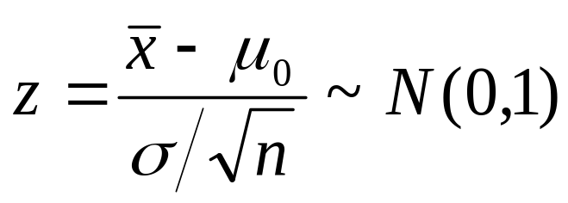
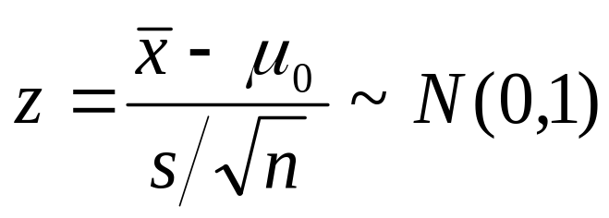
总体均值的检验
(大样本)
1. 假定条件
  正态总体或非正态总体大样本(n≥30)
2. 使用z检验统计量
  σ ² 已知：
  σ ² 未知：

Slide 44
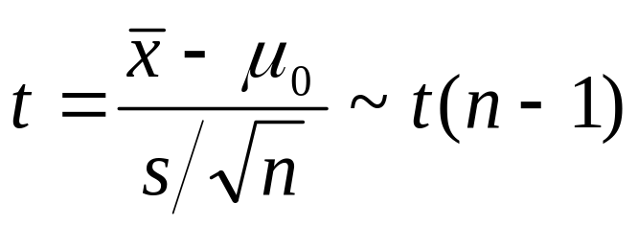
总体均值的检验
(小样本)
1. 假定条件
  总体服从正态分布
  小样本(n < 30)
2. 检验统计量
  σ ² 已知：
  σ ² 未知：

Slide 45
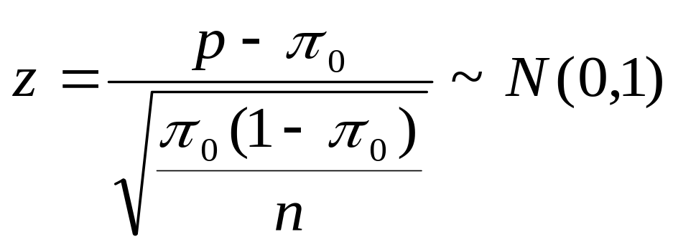
总体比率检验
1. 假定条件
  总体服从二项分布
  大样本条件下可用正态分布来近似
2. 检验的 z 统计量
π ₀为假设的总体比率

Slide 46
拒绝域
显著性水平：
原假设为真时，拒绝原假设的概率，
被为抽样分布的拒绝域

Slide 47
拒绝域
(双侧检验 )
抽样分布
置信水平
拒绝H₀
拒绝H₀
α/2
1 - α
α/2
0
样本统计量

Slide 48
拒绝域
(左侧检验 )
抽样分布
置信水平
拒绝H₀
α
1 - α
0
样本统计量

Slide 49
拒绝域
(右侧检验 )
抽样分布
置信水平
拒绝H₀
1 - α
α
0
样本统计量

Slide 50
临界值
  临界值是区分拒绝域及无法拒绝域的边界值。
  在确定了显著性水平α之后，，查表得出相应的临界值z_{α}或z_{α/2}， t_{α}或t_{α/2}

Slide 51
决策规则
(双侧检验 )
抽样分布
置信水平
拒绝H₀
拒绝H₀
α/2
1 - α
α/2
0
样本统计量
临界值
临界值

Slide 52

决策规则
(双侧检验 )
抽样分布
置信水平
拒绝H₀
拒绝H₀
α /2
1 - α
α /2
0
样本统计量
临界值
临界值
观察到的样本统计量

Slide 53

决策规则
(双侧检验 )
抽样分布
置信水平
拒绝H₀
拒绝H₀
α /2
1 - α
α /2
0
样本统计量
临界值
临界值
观察到的样本统计量

Slide 54
决策规则
(双侧检验 )
抽样分布
置信水平
拒绝H₀
拒绝H₀
α /2
α /2
1 - α
0
样本统计量
临界值
临界值
观察到的样本统计量

Slide 55
决策规则
(单侧检验 )
抽样分布
置信水平
拒绝H₀
α
1 - α
0
样本统计量
临界值

Slide 56
决策规则
(左侧检验 )
抽样分布
置信水平
拒绝H₀
α
1 - α
0
样本统计量
临界值
观察到的样本统计量

Slide 57

决策规则
(左侧检验 )
抽样分布
置信水平
拒绝H₀
α
1 - α
0
样本统计量
临界值
观察到的样本统计量

Slide 58
决策规则
(右侧检验 )
抽样分布
置信水平
拒绝H₀
1 - α
α
0
样本统计量
临界值
观察到的样本统计量

Slide 59

决策规则
(右侧检验 )
抽样分布
置信水平
拒绝H₀
α
1 - α
0
样本统计量
临界值
观察到的样本统计量

Slide 60
决策规则
将检验统计量的值与α 水平的临界值进行比较
作出决策
  双侧检验：I统计量I > 临界值，拒绝H₀
  左侧检验：统计量 < -临界值，拒绝H₀
  右侧检验：统计量 > 临界值，拒绝H₀

Slide 61
      根据样本所提供的信息，我们面临两种可能的决定：
      一、拒绝接受H₀
      二、无法推翻H₀
      有人会说接受H₀ ，不过较为正确的说法应该是无法拒绝或无法推翻H₀

Slide 62
切记
  当检验统计量落在拒绝域内，不代表我们证明原假设为错误的。只能说我们对于原假设所陈述的内容真实性有很大的怀疑—零假设不是不正确，就是极不可能发生。
  同理，当检验统计量落在无法拒绝域中，并不是证明原假设为真，仅是表示证据不足以推翻我们的假设。

Slide 63
利用 P 值 进行决策

Slide 64
在不同的显著性水平α下，对于同一检验的问题所下的结论可能完全相反。
如果在α=0.1时应该拒绝原假设,但是在 α=0.01时……
可能依然应该拒绝原假设,
可能不应该拒绝原假设。

Slide 65
右侧检验
抽样分布
α=0.1
α=0.01
0
计算出的样本统计量

Slide 66
给定显著性水平α,对于相同的的样本容量
和分布, 临界值是固定的,拒绝区域也固定了。
但不同样本得出的检验统计量的值不同,
如果z=3,或者z=2.58都大于临界值2.33 （α=0.01,单侧检验）都是拒绝原假设。
请问，这两者有何不同？

Slide 67
两者的把握程度是有差异的,前者拒绝原假设的理由更为充分,更有把握。

Slide 68
什么是P 值?
(P-value)
在原假设为真的条件下，P值是抽样分布中大于或小于样本统计量的概率
  双侧检验为分布中两侧面积的总和
  左侧检验为小于等于检验统计量部分的面积
  右侧检验为大于等于检验统计量部分的面积
反映实际观测到的数据与原假设H₀之间不一致的程度
被称为观察到的(或实测的)显著性水平
决策规则：若p值< α ，拒绝 H₀

Slide 69
双侧检验的P 值
α / 2
α / 2
拒绝H₀
拒绝H₀
1/2 P 值
1/2 P 值
0
Z
临界值
临界值
计算出的样本统计量
计算出的样本统计量

Slide 70
左侧检验的P 值
抽样分布
置信水平
拒绝H₀
α
1 - α
P 值
0
样本统计量
临界值
计算出的样本统计量

Slide 71
右侧检验的P 值
抽样分布
置信水平
拒绝H₀
α
1 - α
P 值
0
临界值
计算出的样本统计量

Slide 72
  P-value 告诉我们：
  如果原假设为真，我们观察到目前数据显示的检验统计量的概率有多高？
  如果这个概率很小，则我们可以拒绝零假设，因为如果假设为真，则仅有很小的概率抽取的随机样本会得到目前的观察值。
  P-value是不仅仅告诉我们在某一显著性水平下是否拒绝H0，如果我们知道P-value = 0.002则我们知道H₀不但在0.05的显著性水平下会被拒绝，在0.005的水平下也会被拒绝。

Slide 73
  如果仅知道P-value =0.04，则是否拒绝H₀可以由读者来决定，如果某一研究人员觉得0.01算显著，则H₀不会被拒绝，如果将显著性水平置于0.05，则拒绝。
  一般在研究报告中，研究者经常直接写出p-value而让读者自己去决定是否要拒绝H₀。

Slide 74
P＜0.10代表有“一些证据”不利于原假设
P＜0.05代表有“适度证据”不利于原假设
P＜0.01代表有“很强证据”不利于原假设

Slide 75
假设检验步骤的总结
陈述原假设和备择假设
从所研究的总体中抽出一个随机样本
确定一个适当的检验统计量，并利用样本数据算出其具体数值
确定一个适当的显著性水平，并计算出其临界值，指定拒绝域
将统计量的值与临界值进行比较，作出决策
  统计量的值落在拒绝域，拒绝H₀，否则不拒绝H₀
  也可以直接利用P值作出决策

Slide 76
6.2 一个总体参数的检验
一、总体均值的检验
二、总体比率的检验

Slide 77
一个总体参数的检验
一个总体
均值
比率
z 检验
(单尾和双尾)
t 检验
(单尾和双尾)
z 检验
(单尾和双尾)

Slide 78
总体均值的检验

Slide 79
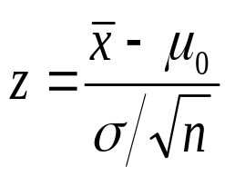
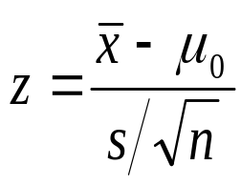
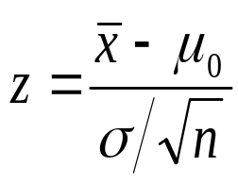
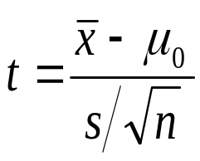
总体均值的检验
(作出判断)
样本容量n
大
小
是
σ 是否已知
否
是
否
σ 是否已知
z 检验
z 检验
z 检验
t 检验

Slide 80
总体均值的检验
(大样本)

Slide 81
总体均值的检验
(大样本)
1. 假定条件
  正态总体或非正态总体大样本(n≥30)
2. 使用z检验统计量
  σ ² 已知：
  σ ² 未知：

Slide 82
总体均值的检验
(例题分析)
【例】味佳食品生产企业以生产袋装食品为主，一种袋装食品的每袋标准重量为100克，为对产量质量进行监测，企业质检部门经常要进行抽检，以分析每袋重量是否符合要求。如果每袋食品的平均重量大于或小于100克，则表明生产过程不正常，必须进行调整。现从某天生产的一批食品中随机抽取了36袋，测得每袋平均重量为105.36克。已知产品重量的分布服从正态分布，且总体标准差为10g。取显著性水平α=0.05 ，检验该天生产的袋装食品重量是否符合标准要求？

Slide 83
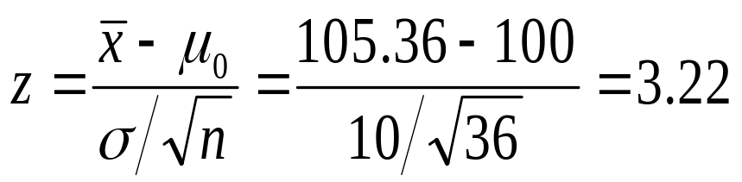
总体均值的检验
(例题分析)
H0: μ = 100
H1: μ ≠ 100
α = 0.05
n = 36
临界值(c):
检验统计量:
决策:
拒绝H₀
拒绝 H₀
拒绝 H₀
结论:
.025
.025
有证据表明该天生产的袋装食品重量不符合标准要求。
-1.96
0
1.96
Z

Slide 84
总体均值的检验(z检验)
(P 值的计算与应用)
第1步：进入Excel表格界面，直接点击“f(x)”(粘贴
函数)
第2步：在函数分类中点击“统计”，并在函数名的
菜单下选择“NORMSDIST”，然后确定
第3步：将 z 的绝对值3.22录入，得到的函数值为
0.999359047
P值=2(1- 0.999359047)=0.001281906
P值远远小于α，故拒绝H₀

Slide 85
总体均值的检验
(例题分析)
【例】一种机床加工的零件尺寸绝对平均误差为1.35mm。生产厂家现采用一种新的机床进行加工以期进一步降低误差。为检验新机床加工的零件平均误差与旧机床相比是否有显著降低，从某天生产的零件中随机抽取50个进行检验。利用这些样本数据，检验新机床加工的零件尺寸的平均误差与旧机床相比是否有显著降低？ (α=0.01)
50个零件尺寸的误差数据 (mm)
1.26 | 1.19 | 1.31 | 0.97 | 1.81
1.13 | 0.96 | 1.06 | 1.00 | 0.94
0.98 | 1.10 | 1.12 | 1.03 | 1.16
1.12 | 1.12 | 0.95 | 1.02 | 1.13
1.23 | 0.74 | 1.50 | 0.50 | 0.59
0.99 | 1.45 | 1.24 | 1.01 | 2.03
1.98 | 1.97 | 0.91 | 1.22 | 1.06
1.11 | 1.54 | 1.08 | 1.10 | 1.64
1.70 | 2.37 | 1.38 | 1.60 | 1.26
1.17 | 1.12 | 1.23 | 0.82 | 0.86
左侧检验

Slide 86
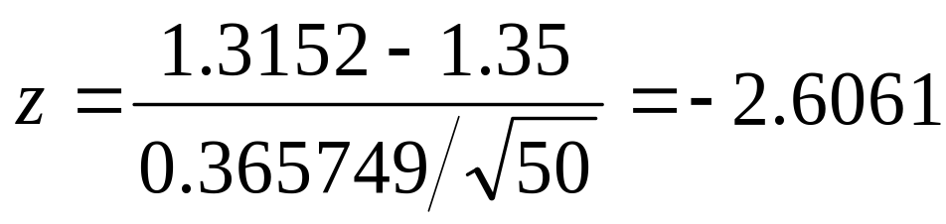
总体均值的检验(σ ² 未知)
(例题分析)
H₀ ： μ ≥ 1.35
H₁ ： μ < 1.35
α = 0.01
n = 50
临界值(c):
检验统计量:
决策:
拒绝H₀
拒绝H₀
结论:
0.01
新机床加工的零件尺寸的平均误差与旧机床相比有显著降低
-2.33
0
z

Slide 87
总体均值的检验(z检验)
(P 值的计算与应用)
第1步：进入Excel表格界面，直接点击“f(x)”(粘贴
函数)
第2步：在函数分类中点击“统计”，并在函数名的
菜单下选择“ZTEST”，然后确定
第3步：在所出现的对话框Array框中，输入原始数据所在区
域 ；在X后输入参数的某一假定值(这里为1.35)；在
Sigma后输入已知的总体标准差(若未总体标准差未
知则可忽略不填，系统将自动使用样本标准差代替)
第4步：用1减去得到的函数值0.995421023 即为P值
P值=1-0.995421023=0.004579
P值<α=0.01，拒绝H₀
 用Excel计算P值

Slide 88
总体均值的检验(z检验)
(P 值的图示)
拒绝H₀
抽样分布
α =0.01
1 - α
P 值
P=0.004579
0
z
-2.33
计算出的样本统计量=-2.6061

Slide 89
总体均值的检验
(例题分析)
右侧检验！
【例】根据过去大量资料，某厂生产的灯泡的使用寿命服从正态分布N~(1020，100²)。现从最近生产的一批产品中随机抽取16只，测得样本平均寿命为1080小时。试在0.05的显著性水平下判断这批产品的使用寿命是否有显著提高？(α＝0.05)

Slide 90
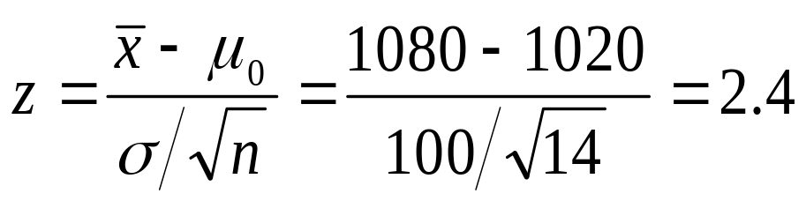
总体均值的检验
(例题分析)
H0: μ ≤ 1020
H1: μ > 1020
α = 0.05
n = 16
临界值(c):
检验统计量:
决策:
拒绝域
在 α = 0.05的水平上拒绝H₀
结论:
0.05
有证据表明这批灯泡的使用寿命有显著提高
0
1.645
Z

Slide 91

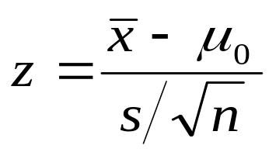
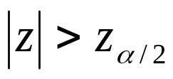
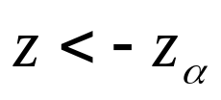
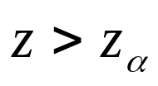

总体均值的检验
(大样本检验方法的总结)
假设 | 双侧检验 | 左侧检验 | 右侧检验
假设形式 | H₀ ： μ =μ₀ H₁ ： μ ≠μ₀ | H₀ ： μ ≥μ₀ H₁ ： μ <μ₀ | H₀ ： μ ≤ μ₀ H₁ ： μ >μ₀
统计量 | σ 已知：
 | σ 未知：
拒绝域
P值决策 | 拒绝H₀

Slide 92
练习题8.2
有一种元件，要求其使用寿命不得低于700小时。现从一批这种元件中随机抽取36
件，测得其平均寿命为680小时。已知该元件寿命服从正态分布，标准差为60小时，试在显著性水平0.05下确定这批元件是否合格。

Slide 93
一、H₀ ： μ ≥ 700 合格
H₁ ： μ < 700 不合格
思考1、你选择哪种？
2、哪种相对容易
证明是合格的？
二、H0: μ ≤ 700 合格
H1: μ > 700 不合格

Slide 94
第一种假设的背景厂家有良好的声誉、产品质量一贯不错。
所以稍差的样本并不能成为整批产品非优的有力证据。
第二种假设的背景是，以往记录表明厂家的产品质量并不是很好。
所以测试合格的样本也不能成为整批产品为优的有力证据。

Slide 95
总体均值的检验
(小样本)

Slide 96
总体均值的检验
(小样本)
1. 假定条件
  总体服从正态分布
  小样本(n < 30)
2. 检验统计量
  σ ² 已知：
  σ ² 未知：

Slide 97
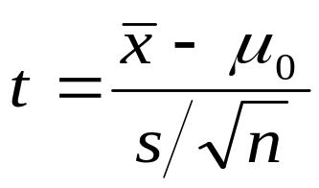
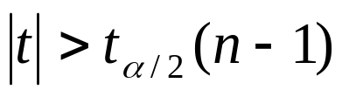
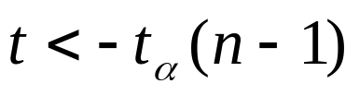
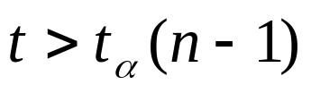
总体均值的检验
(小样本检验方法的总结)
假设 | 双侧检验 | 左侧检验 | 右侧检验
假设形式 | H₀ ： μ =μ₀ H₁ ： μ ≠μ₀ | H₀ ： μ ≥μ₀ H₁ ： μ <μ₀ | H₀ ： μ ≤μ₀ H₁ ： μ >μ₀
统计量 | σ 已知：
 | σ 未知：
拒绝域
P值决策 | 拒绝H₀
注：σ 已知的拒绝域同大样本

Slide 98

总体均值的检验（t 检验）
(例题分析) ）
【例】某厂采用自动包装机分装产品，假定每包产品的重量服从正态分布，每包标准重量为1000克。某日随机抽查9包，测得样本平均重量为986克，样本标准差为24克。试问在0.05的显著性水平上，能否认为这天自动包装机工作正常？
双侧检验！

Slide 99
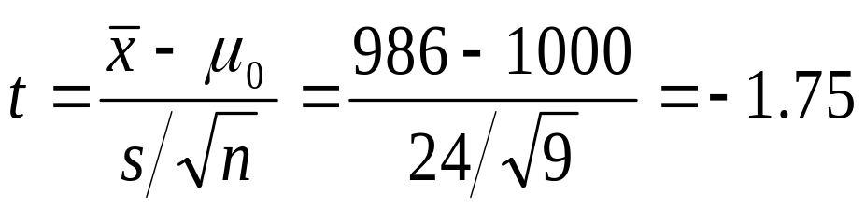
总体均值的检验（t 检验）
(例题分析) ）
H0: μ = 1000
H1: μ ≠ 1000
α = 0.05
df = 9 - 1 = 8
临界值(c):
检验统计量:
决策：
在 α = 0.05的水平上不拒绝H₀
拒绝 H₀
拒绝 H₀
.025
.025
结论：
不能证明这天自动包装机工作不正常
-2.306
0
2.306
t

Slide 100

总体均值的检验
(例题分析)
【例】一个汽车轮胎制造商声称，某一等级的轮胎的平均寿命在一定的汽车重量和正常行驶条件下大于40000公里，对一个由20个轮胎组成的随机样本作了试验，测得平均值为39000公里，标准差为5000公里。已知轮胎寿命的公里数服从正态分布，我们能否根据这些数据作出结论，该制造商的产品同他所说的标准相符？(α = 0.05)
属于左侧检验！

Slide 101
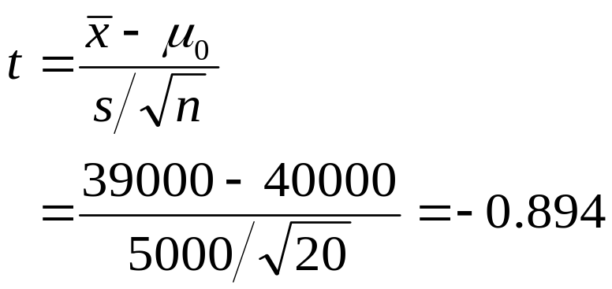
总体均值的检验
(例题分析)
H0: μ ≥ 40000
H1: μ < 40000
α = 0.05
df = 20 - 1 = 19
临界值(c):
检验统计量:
决策:
拒绝域
在α = 0.05的水平上不拒绝H₀
.05
结论:
没有证据表明轮胎使用寿命不大于40000公里
-1.7291
0
t

Slide 102
总体均值的检验( t 检验)
(P 值的计算与应用)
第1步：进入Excel表格界面，直接点击“f(x)”(粘贴
函数)
第2步：在函数分类中点击“统计”，并在函数名的
菜单下选择“TDIST”，然后确定
第3步：在出现对话框的X栏中输入计算出的t的绝对值
0.894，在Deg-freedom(自由度)栏中输入
本例的自由度19，在Tails栏中输入1(表明是单测
检验，如果是双侧检验则在该栏输入2)
第4步：P值= 0.191253443
P值>α=0.05，故不拒绝H₀

Slide 103
总体比率的检验

Slide 104
总体比率检验
假定条件
  总体服从二项分布
  可用正态分布来近似(大样本)
检验的 z 统计量
π ₀为假设的总体比率

Slide 105
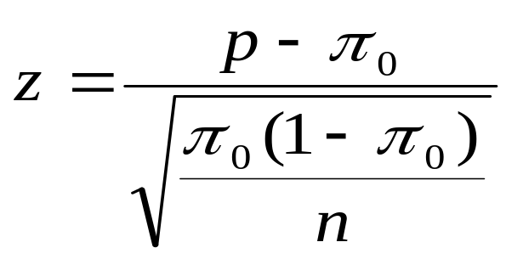
总体比率的检验
(检验方法的总结)
假设 | 双侧检验 | 左侧检验 | 右侧检验
假设形式 | H₀： π =π ₀ H₁： π ≠π ₀ | H₀ ： π ≥π ₀ H₁ ： π <π ₀ | H₀ ： π ≤π ₀ H₁ ： π >π ₀
统计量
拒绝域
P值决策 | 拒绝H₀

Slide 106
总体比例的检验
(例题分析)
【例】新新企业管理者认为，该企业职工对工作环境不满意的人数至少占职工总数的20%。为了验证这个看法，随机抽取了100人，调查得知其中有26人对工作环境不满意。要求：
（1）在0.05的显著性水平下，调查的结果是否
支持这位负责人的看法？
（2）检验P值是多少？

Slide 107
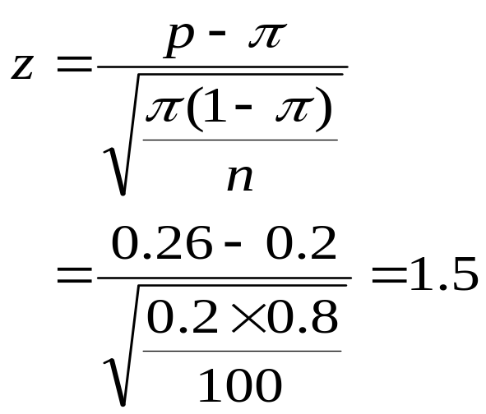
总体比例的检验
(例题分析)
检验统计量:
H0: π≤ 0.2
H1: π> 0.2
α = 0.05
n = 100
临界值(c):
决策:不拒绝H₀
(P = 0.066807201 ＞α = 0.05)
拒绝域
0.05
结论:样本提供的证据不足以推翻原假设，因此不能证明该企业职工对工作环境不满意的人数至少占职工总数的20%
0
1.645
Z

Slide 108

总体比例的 检验
(例题分析)
【例】某研究者估计本市居民家庭的电脑拥有率为30%。现随机抽查了200的家庭，其中68个家庭拥有电脑。试问研究者的估计是否可信？ (α = 0.05)
属于双侧检验！

Slide 109
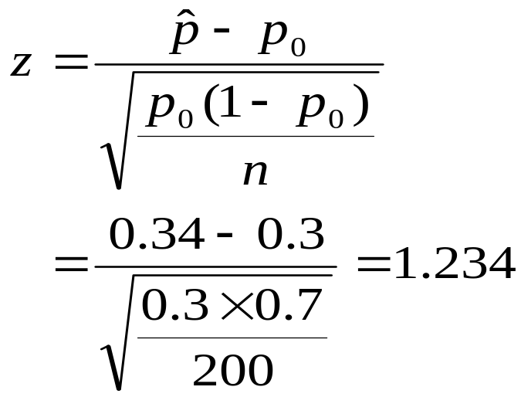
总体比例的检验
(例题分析)
H0: p = 0.3
H1: p ≠ 0.3
α = 0.05
n = 200
临界值(c):
检验统计量:
拒绝 H₀
拒绝 H₀
决策:
.025
.025
在α = 0.05的水平上不拒绝H₀
结论:
-1.96
0
1.96
Z
没有有证据表明研究者的估计不可信

Slide 110
6.3 两个总体参数的检验
一、两个总体均值之差的检验
二、两个总体比率之差的检验

Slide 111
两个总体参数的检验
两个总体参数的检验
均值
比率
独立样本
配对样本
z 检验
(大样本)
t 检验
(小样本)
t 检验
(小样本)
z 检验

Slide 112
两个总体均值之差的检验
(独立大样本)

Slide 113
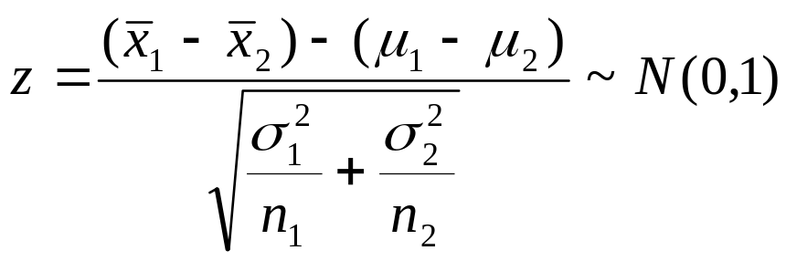
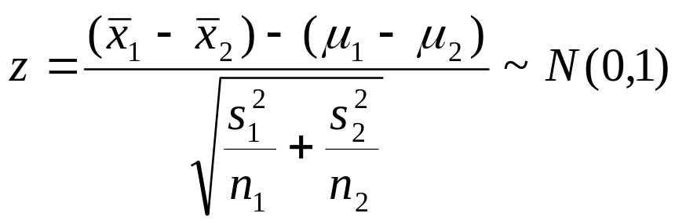
两个总体均值之差的检验
(独立大样本)
1. 假定条件
  两个样本是独立的随机样本
  正态总体或非正态总体大样本(n₁≥30和 n₂≥30)
2.检验统计量
  σ ₁² ， σ ₂² 已知：
  σ ₁² ， σ ₂² 未知：

Slide 114
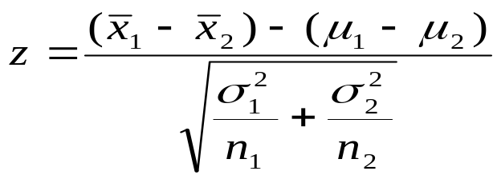
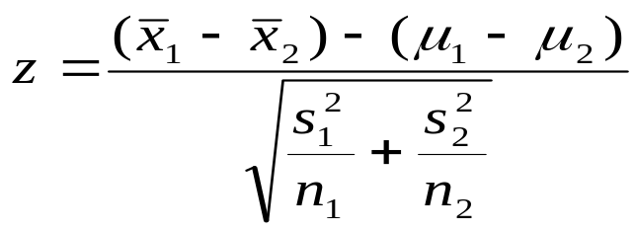
两个总体均值之差的检验
(大样本检验方法的总结)
假设 | 双侧检验 | 左侧检验 | 右侧检验
假设形式 | H₀ ：μ ₁-μ ₂=0 H₁ ：μ ₁-μ ₂ ≠0 | H₀ ：μ ₁-μ ₂≥0 H₁ ：μ ₁-μ ₂<0 | H₀ ：μ ₁-μ ₂≤0 H₁ ：μ ₁-μ ₂>0
统计量 | σ₁² ， σ ₂² 已知
 | σ₁² ， σ ₂² 未知
拒绝域
P值决策 | 拒绝H₀

Slide 115
两个总体均值之差的检验
(例题分析)
【例】某公司对男女职员的平均小时工资进行了调查，独立抽取了具有同类工作经验的男女职员的两个随机样本，并记录下两个样本的均值、方差等资料如右表。在显著性水平为0.05的条件下，能否认为男性职员与女性职员的平均小时工资存在显著差异？
两个样本的有关数据
男性职员 | 女性职员
n₁=44 | n₁=32
‾x₁=75 | ‾x₂=70
S₁²=64 | S₂²=42.25

Slide 116
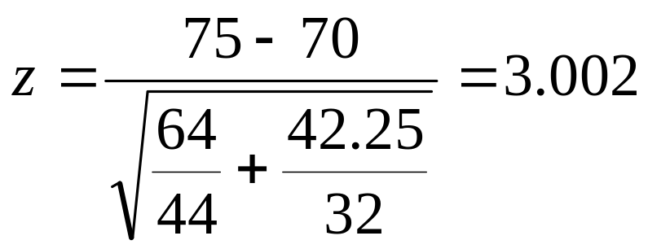
两个总体均值之差的检验
(例题分析)
H₀ ： μ ₁- μ ₂ = 0
H₁ ： μ ₁- μ ₂ ≠ 0
α = 0.05
n₁ = 44，n₂ = 32
临界值(c):
检验统计量:
决策:
拒绝H₀
拒绝 H₀
拒绝 H₀
结论:
0.025
0.025
该公司男女职员的平均小时工资之间存在显著差异
-1.96
0
1.96
z

Slide 117
两个总体均值之差的检验
(独立小样本)

Slide 118

两个总体均值之差的检验
(σ ₁²， σ ₂² 已知)
假定条件
  两个独立的小样本
  两个总体都是正态分布
  σ ₁²， σ ₂²已知
检验统计量

Slide 119
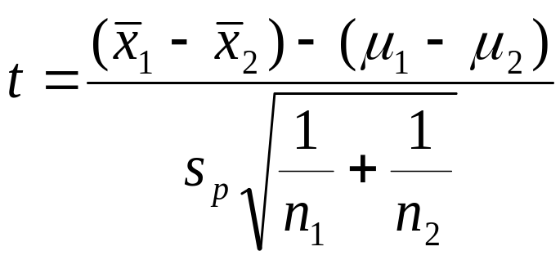
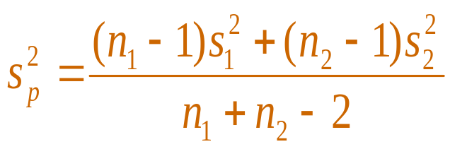
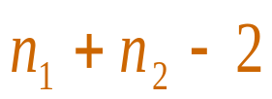
两个总体均值之差的检验
(σ₁²，σ₂² 未知但σ₁²=σ₂²)
假定条件
  两个独立的小样本
  两个总体都是正态分布
  σ₁²、 σ₂²未知但相等，即σ₁²=σ₂²
检验统计量
其中：
自由度：

Slide 120
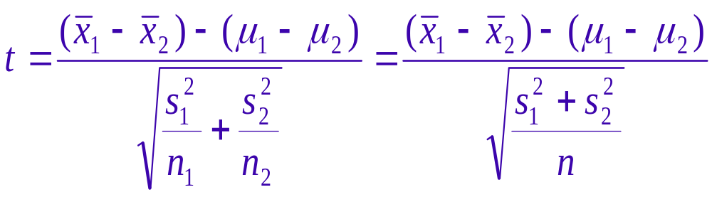

两个总体均值之差的检验
(σ₁²， σ₂² 未知且不相等σ₁²≠σ₂²)
假定条件
  两个总体都是正态分布
  σ₁²， σ₂²未知且不相等，即σ₁²≠σ₂²
  样本容量相等，即n₁=n₂=n
检验统计量
自由度：

Slide 121
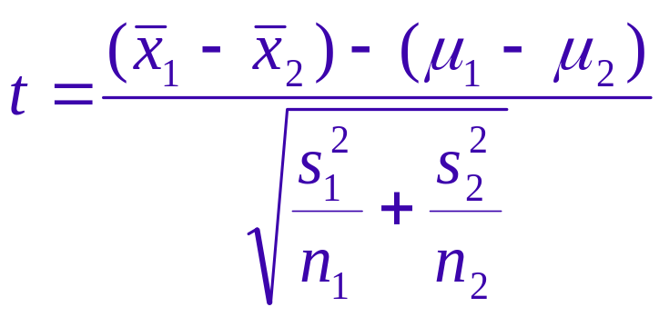
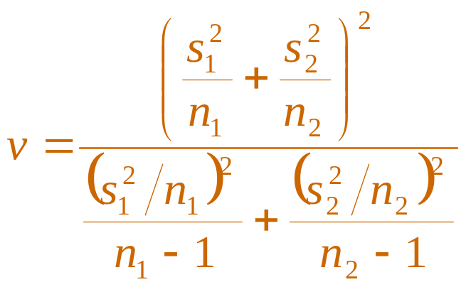
两个总体均值之差的检验
(σ₁²， σ₂² 未知且不相等σ₁²≠σ₂²)
假定条件
  两个总体都是正态分布
  σ₁²，σ₂²未知且不相等，即σ₁²≠σ₂²
  样本容量不相等，即n₁≠n₂
检验统计量
自由度：

Slide 122
两个总体均值之差的检验
(例题分析)
【例】甲、乙两台机床同时加工某种同类型的零件，已知两台机床加工的零件直径(单位：cm)分别服从正态分布，并且有σ₁²=σ₂² 。为比较两台机床的加工精度有无显著差异，分别独立抽取了甲机床加工的8个零件和乙机床加工的7个零件，通过测量得到如下数据 。在α=0.05的显著性水平下，样本数据是否提供证据支持 “两台机床加工的零件直径不一致”的看法？
两台机床加工零件的样本数据 (cm)
甲 | 20.5 | 19.8 | 19.7 | 20.4 | 20.1 | 20.0 | 19.0 | 19.9
乙 | 20.7 | 19.8 | 19.5 | 20.8 | 20.4 | 19.6 | 20.2

Slide 123
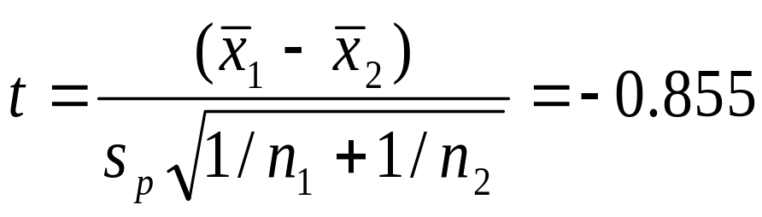
两个总体均值之差的检验
(例题分析)
H₀ ：μ₁- μ₂ = 0
H₁ ：μ₁- μ₂ ≠ 0
α = 0.05
n₁ = 8，n₂ = 7
临界值(c):
检验统计量:
决策:
不拒绝H₀
拒绝 H₀
拒绝 H₀
结论:
0.025
0.025
没有理由认为甲、乙两台机床加工的零件直径有显著差异
-2.160
0
2.160
t

Slide 124
两个总体均值之差的检验
(用Excel进行检验)
第1步：将原始数据输入到Excel工作表格中
第2步：选择“工具”下拉菜单并选择“数据分析”选项
第3步：在“数据分析”对话框中选择 “t-检验：双样本等方差
假设”
第4步：当对话框出现后
在“变量1的区域”方框中输入第1个样本的数据区域
在“变量2的区域”方框中输入第2个样本的数据区域
在“假设平均差”方框中输入假定的总体均值之差
在“α”方框中输入给定的显著性水平(本例为0.05)
在“输出选项”选择计算结果的输出位置，然后“确定”
 用Excel进行检验

Slide 125
两个总体均值之差的估计
(例题分析)
【例】为检验两种方法组装产品所需时间的差异，分别对两种不同的组装方法各随机安排12个工人，每个工人组装一件产品所需的时间(分钟)下如表。假定两种方法组装产品的时间服从正态分布，但方差未知且不相等。取显著性水平0.05，能否认为方法1组装产品的平均时间明显地高于方法2？
两个方法组装产品所需的时间
方法1 |  | 方法2
28.3 | 36.0 | 27.6 | 31.7
30.1 | 37.2 | 22.2 | 26.0
29.0 | 38.5 | 31.0 | 32.0
37.6 | 34.4 | 33.8 | 31.2
32.1 | 28.0 | 20.0 | 33.4
28.8 | 30.0 | 30.2 | 26.5
1
2

Slide 126
两个总体均值之差的检验
(用Excel进行检验)
第1步：将原始数据输入到Excel工作表格中
第2步：选择“工具”下拉菜单并选择“数据分析”选项
第3步：在“数据分析”对话框中选择 “t-检验：双样本异方差
假设”
第4步：当对话框出现后
在“变量1的区域”方框中输入第1个样本的数据区域
在“变量2的区域”方框中输入第2个样本的数据区域
在“假设平均差”方框中输入假定的总体均值之差
在“α”方框中输入给定的显著性水平(本例为0.05)
在“输出选项”选择计算结果的输出位置，然后“确定”
 用Excel进行检验

Slide 127
两个总体均值之差的检验
(匹配样本)

Slide 128
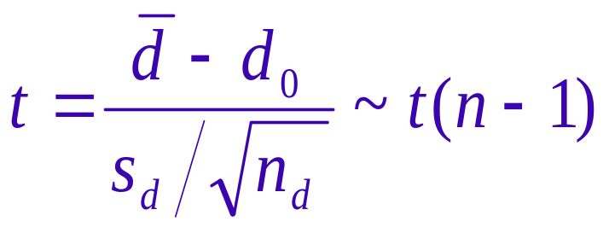
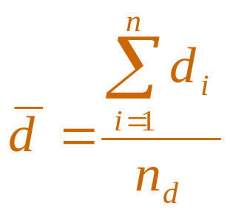
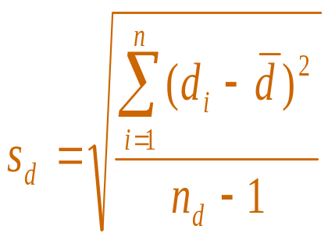
两个总体均值之差的检验
(匹配样本)
假定条件
  两个总体配对差值构成的总体服从正态分布
  配对差是由差值总体中随机抽取的
  数据配对或匹配(重复测量 (前/后))
检验统计量
样本差值均值
样本差值标准差

Slide 129
匹配样本
(数据形式)
观察序号 | 样本1 | 样本2 | 差值
1 | x₁₁ | x₂₁ | d₁ = x₁₁ - x₂₁
2 | x₁₂ | x₂₂ | d₂ = x₁₂ - x₂₂
 |  |  | 
i | x_{1i} | x_{2i} | d_{i} = x_{1i} - x_{2i}
 |  |  | 
n | x_{1n} | x_{2n} | d_{n} = x_{1n}- x_{2n}

Slide 130
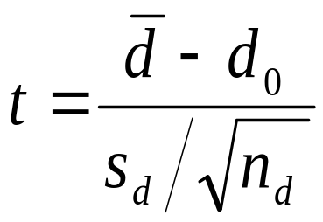



两个总体均值之差的检验
(匹配样本检验方法的总结)
假设 | 双侧检验 | 左侧检验 | 右侧检验
假设形式 | H₀ ：d=0 H₁ ：d≠0 | H₀ ：d≥0 H₁ ：d<0 | H₀ ：d≤0 H₁ ：d>0
统计量
拒绝域
P值决策 | 拒绝H₀

Slide 131
两个总体均值之差的检验
(例题分析)
【例】某饮料公司开发研制出一新产品，为比较消费者对新老产品口感的满意程度，该公司随机抽选一组消费者(8人)，每个消费者先品尝一种饮料，然后再品尝另一种饮料，两种饮料的品尝顺序是随机的，而后每个消费者要对两种饮料分别进行评分(0分～10分)，评分结果如下表。取显著性水平α =0.05，该公司是否有证据认为消费者对两种饮料的评分存在显著差异？
两种饮料平均等级的样本数据
新饮料 | 5 | 4 | 7 | 3 | 5 | 8 | 5 | 6
旧饮料 | 6 | 6 | 7 | 4 | 3 | 9 | 7 | 6

Slide 132
两个总体均值之差的检验
(用Excel进行检验)
第1步：选择“工具”下拉菜单，并选择“数据分析”选项
第3步：在分析工具中选择“t检验：平均值的成对二样本分析”
第4步：当出现对话框后
在“变量1的区域”方框内键入数据区域
在“变量2的区域”方框内键入数据区域
在“假设平均差”方框内键入假设的差值(这里为0)
在“α”框内键入给定的显著性水平
 用Excel进行检验

Slide 133
两个总体比率之差的检验

Slide 134
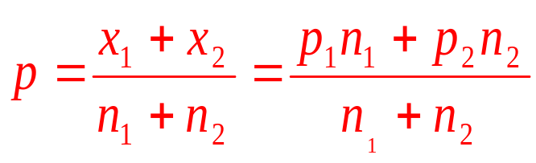
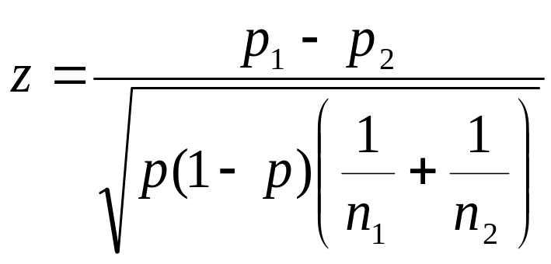
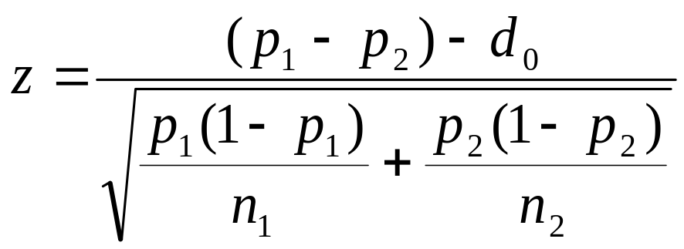
两个总体比率之差的检验
1. 假定条件
  两个总体都服从二项分布
  可以用正态分布来近似
2. 检验统计量
  检验H₀：π₁-π₂=0
  检验H₀：π₁-π₂=d₀

Slide 135


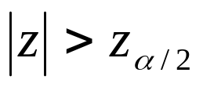


两个总体比率之差的检验
(检验方法的总结)
假设 | 双侧检验 | 左侧检验 | 右侧检验
假设形式 | H₀ ：π₁-π₂=0 H₁ ：π₁-π₂≠0 | H₀ ：π₁-π₂≥0 H₁ ：π₁-π₂<0 | H₀ ：π₁-π₂≤0 H₁ ：π₁-π₂>0
统计量
拒绝域
P值决策 | 拒绝H₀

Slide 136
两个总体比率之差的检验
(例题分析)
【例】一所大学准备采取一项学生在宿舍上网收费的措施，为了解男女学生对这一措施的看法是否存在差异，分别抽取了200名男学生和200名女学生进行调查，其中的一个问题是：“你是否赞成采取上网收费的措施？”其中男学生表示赞成的比率为27%，女学生表示赞成的比率为35%。调查者认为，男学生中表示赞成的比率显著低于女学生。取显著性水平α=0.01，样本提供的证据是否支持调查者的看法？
net
1
net
2

Slide 137
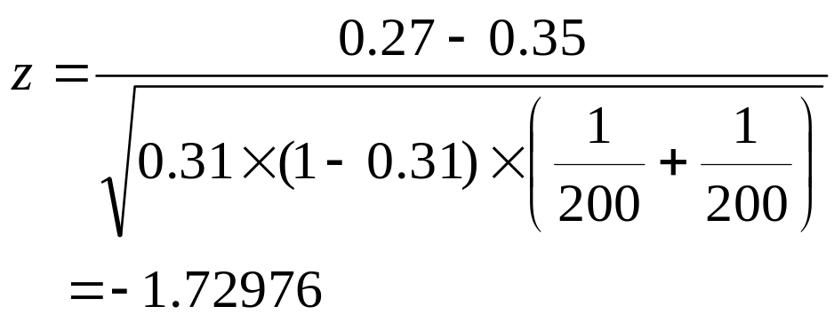
两个总体比率之差的检验
(例题分析)
H₀ ：π₁- π₂ ≥ 0
H₁ ：π₁- π₂ < 0
α = 0.05
n₁=200 , n₂=200
临界值(c):
检验统计量:
决策:
拒绝域
拒绝H₀(P = 0.041837 < α = 0.05)
α
结论:
样本提供的证据支持调查者的看法
-1.645
0
Z

Slide 138

两个总体比率之差的检验
(例题分析)
【例】有两种方法生产同一种产品，方法1的生产成本较高而次品率较低，方法2的生产成本较低而次品率则较高。管理人员在选择生产方法时，决定对两种方法的次品率进行比较，如方法1比方法2的次品率低8%以上，则决定采用方法1，否则就采用方法2。管理人员从方法1生产的产品中随机抽取300个，发现有33个次品，从方法2生产的产品中也随机抽取300个，发现有84个次品。用显著性水平α=0.01进行检验，说明管理人员应决定采用哪种方法进行生产？

Slide 139
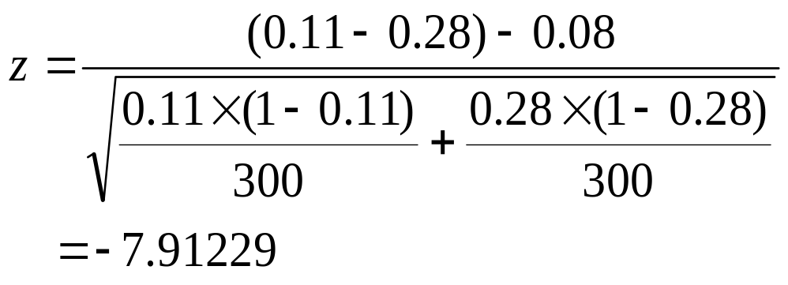
两个总体比率之差的检验
(例题分析)
H₀ ： π₁- π₂≥8%
H₁ ： π₁- π₂<8%
α = 0.01
n₁=300 , n₂=300
临界值(c):
检验统计量:
决策:
拒绝域
拒绝H₀(P = 1.22E-15 < α = 0.05)
α
结论:
方法1的次品率显著低于方法2达8%，应采用方法1进行生产
-2.33
0
Z

Slide 140
本章小结
假设检验的基本问题
一个总体参数的检验
两个总体参数的检验
用Excel进行检验
利用p 值进行检验

Slide 141
什么决策可能犯弃真错误？
什么决策可能犯取伪错误？

Slide 142
如何在正态分布图上表达原假设为真？
如何在正态分布图上表达原假设为假？

Slide 143
在其他条件不变的情况下，假设检验中采用单侧或者双侧检验可能会影响犯第二类错误发生的概率，而对犯第一类错误没有影响

Slide 144

结 束
：
THANKS

Slide 145

总体均值的检验(σ ² 未知)
(例题分析)
【例】某一小麦品种的平均产量为5200kg/hm2 。一家研究机构对小麦品种进行了改良以期提高产量。为检验改良后的新品种产量是否有显著提高，随机抽取了36个地块进行试种，得到的样本平均产量为5275kg/hm2，标准差为120/hm2 。试检验改良后的新品种产量是否有显著提高？ (α=0.05)
右侧检验

Slide 146
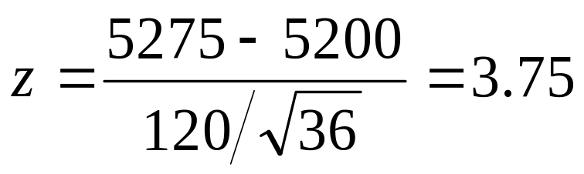
总体均值的检验(σ ² 未知)
(例题分析)
H₀ ： μ ≤ 5200
H₁ ：μ > 5200
α = 0.05
n = 36
临界值(c):
检验统计量:
决策:
拒绝H₀ (P = 0.000088 < α = 0.05)
拒绝H₀
结论:
0.05
改良后的新品种产量有显著提高
0
1.645
z

Slide 147

总体均值的检验
(例题分析)
【例】一种汽车配件的平均长度要求为12cm，高于或低于该标准均被认为是不合格的。汽车生产企业在购进配件时，通常是经过招标，然后对中标的配件提供商提供的样品进行检验，以决定是否购进。现对一个配件提供商提供的10个样本进行了检验。假定该供货商生产的配件长度服从正态分布，在0.05的显著性水平下，检验该供货商提供的配件是否符合要求？
10个零件尺寸的长度 (cm)
12.2 | 10.8 | 12.0 | 11.8 | 11.9
12.4 | 11.3 | 12.2 | 12.0 | 12.3

Slide 148
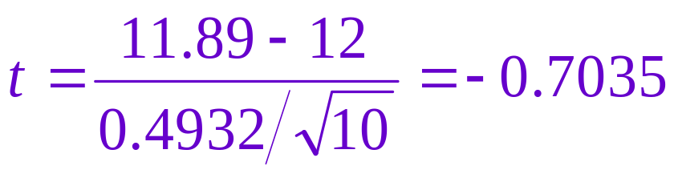
总体均值的检验
(例题分析)
H₀ ： μ = 12
H₁ ： μ ≠ 12
α = 0.05
df = 10 - 1 = 9
临界值(c):
检验统计量:
决策：
拒绝 H₀
拒绝 H₀
不拒绝H₀
0.025
0.025
结论：
该供货商提供的零件符合要求
-2.262
0
2.262
t

Slide 149

总体均值的检验(σ ² 已知)
(例题分析)
【例】一种罐装饮料采用自动生产线生产，每罐的容量是255ml，标准差为5ml。为检验每罐容量是否符合要求，质检人员在某天生产的饮料中随机抽取了40罐进行检验，测得每罐平均容量为255.8ml。取显著性水平α=0.05 ，检验该天生产的饮料容量是否符合标准要求？
双侧检验
绿色
健康饮品
绿色
健康饮品
255
255

Slide 150
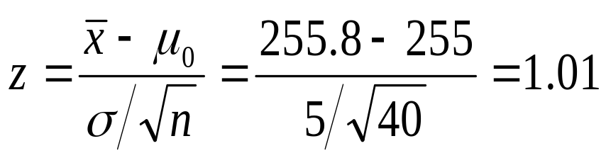
总体均值的检验(σ ² 已知)
(例题分析)
H₀ ：μ = 255
H₁ ：μ ≠ 255
α = 0.05
n = 40
临界值(c):
检验统计量:
决策:
不拒绝H₀
拒绝 H₀
拒绝 H₀
结论:
0.025
0.025
样本提供的证据表明：该天生产的饮料符合标准要求
-1.96
0
1.96
z

Slide 151
总体比率的检验
(例题分析)
红彤彤西红柿酱厂向供应商采购一批西红柿,规定如果优质西红柿的比例在40%及以上按一般市场价格收购,如果达不到此标准,按低于市场价格收购,现随机抽取了100个西红柿作检验,只有34个优质西红柿,因而欲按低于市场价格收购,但是供应商认为样本比例不到40%,是随机因素引起的,试用显著性水平α = 0.05进行检验并加以说明.

